Slide 1
сума
+
різниця
-

Slide 2
Обчисли письмово:
а) суму чисел 12 і 74
б) різницю чисел 98 і 37

Slide 3
Склади задачу,
розв’язанням якої є вираз:
19 - 7

Slide 4
Задачі на збільшення або зменшення числа на кілька одиниць

Slide 5
Задача
Порося згризло 36 жолудів, а каштанів – на 3 більше. Скільки каштанів згризло порося?
Ж. -
36
К. -
на 3 більше

Slide 6
Задача
Порося згризло 36 жолудів, а каштанів – на 3 менше. Скільки каштанів згризло порося?
Ж. -
36
К. -
на 3 менше

Slide 7
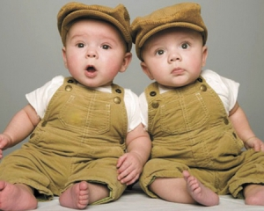
Порядок дій
( )

Slide 8
21 + 42– (10 + 22)=
88 – (59 + 1)+40=

Slide 9

Ст. 25 завдання 1 (2)

